Slide 1


Slide 2


Slide 3
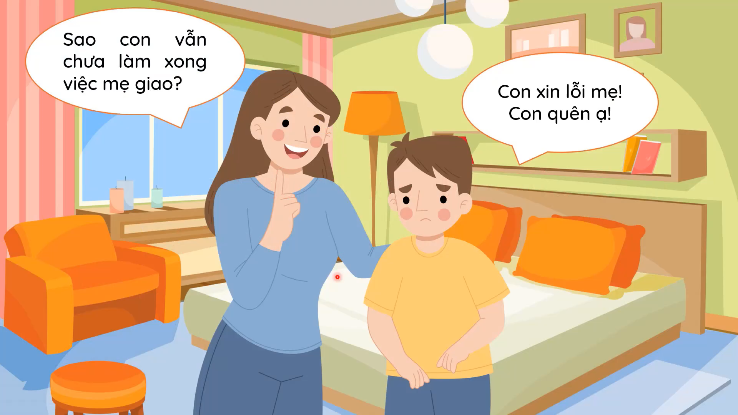

Slide 4


Slide 5

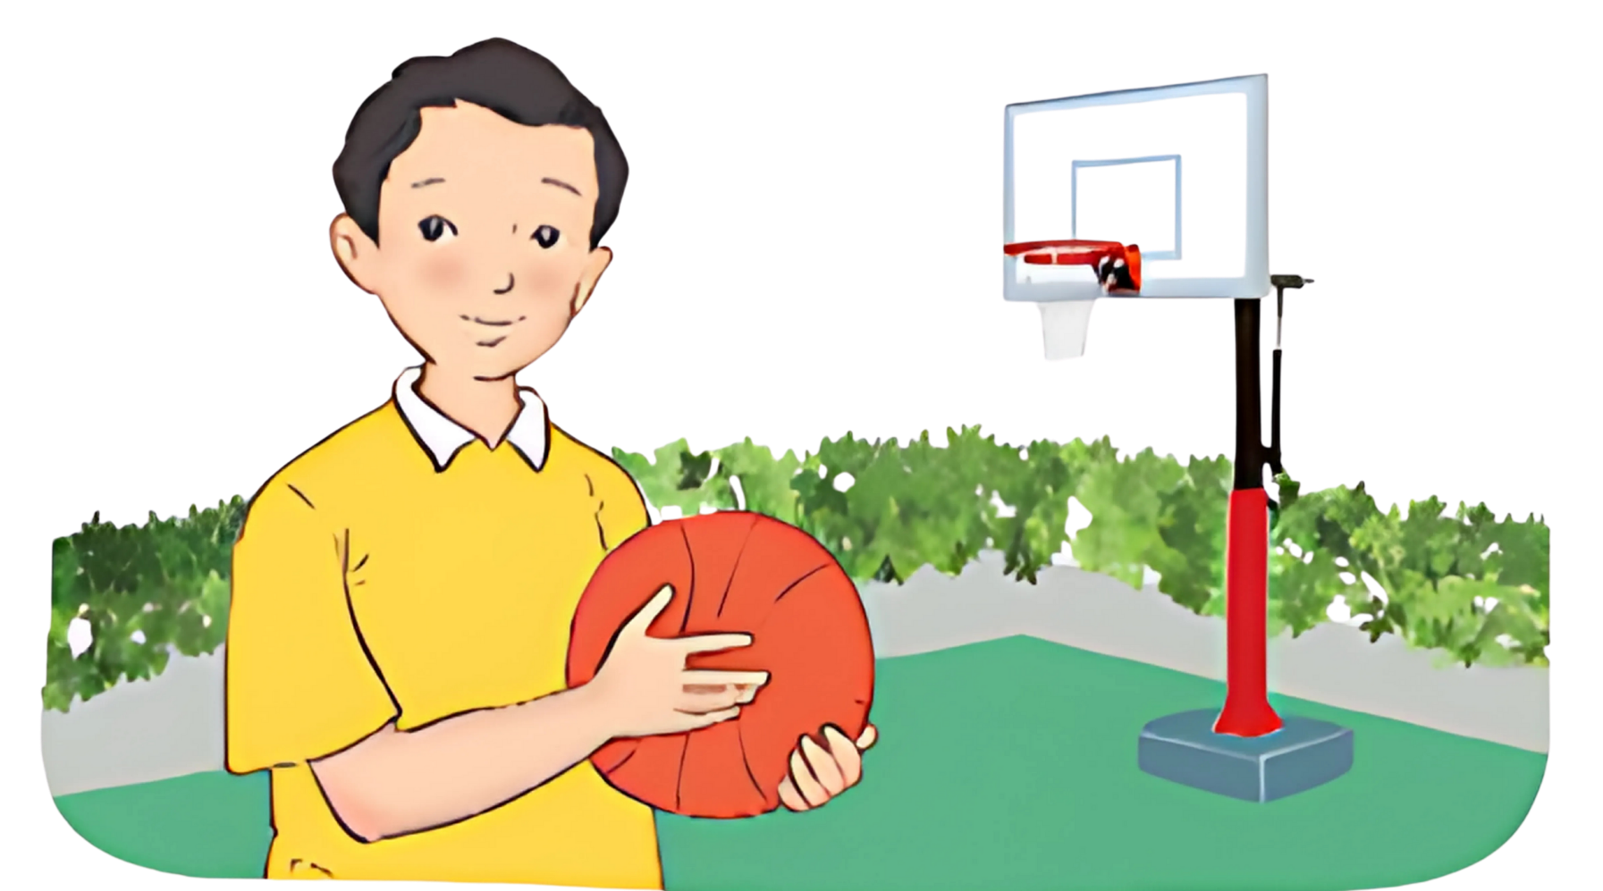
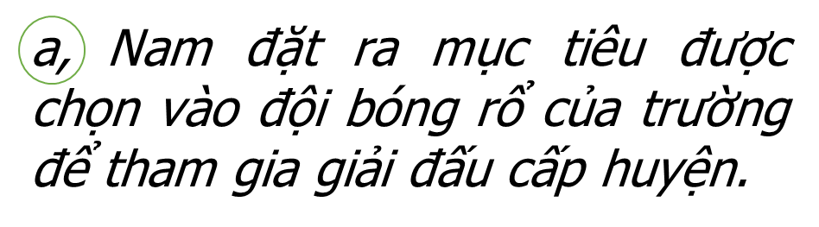
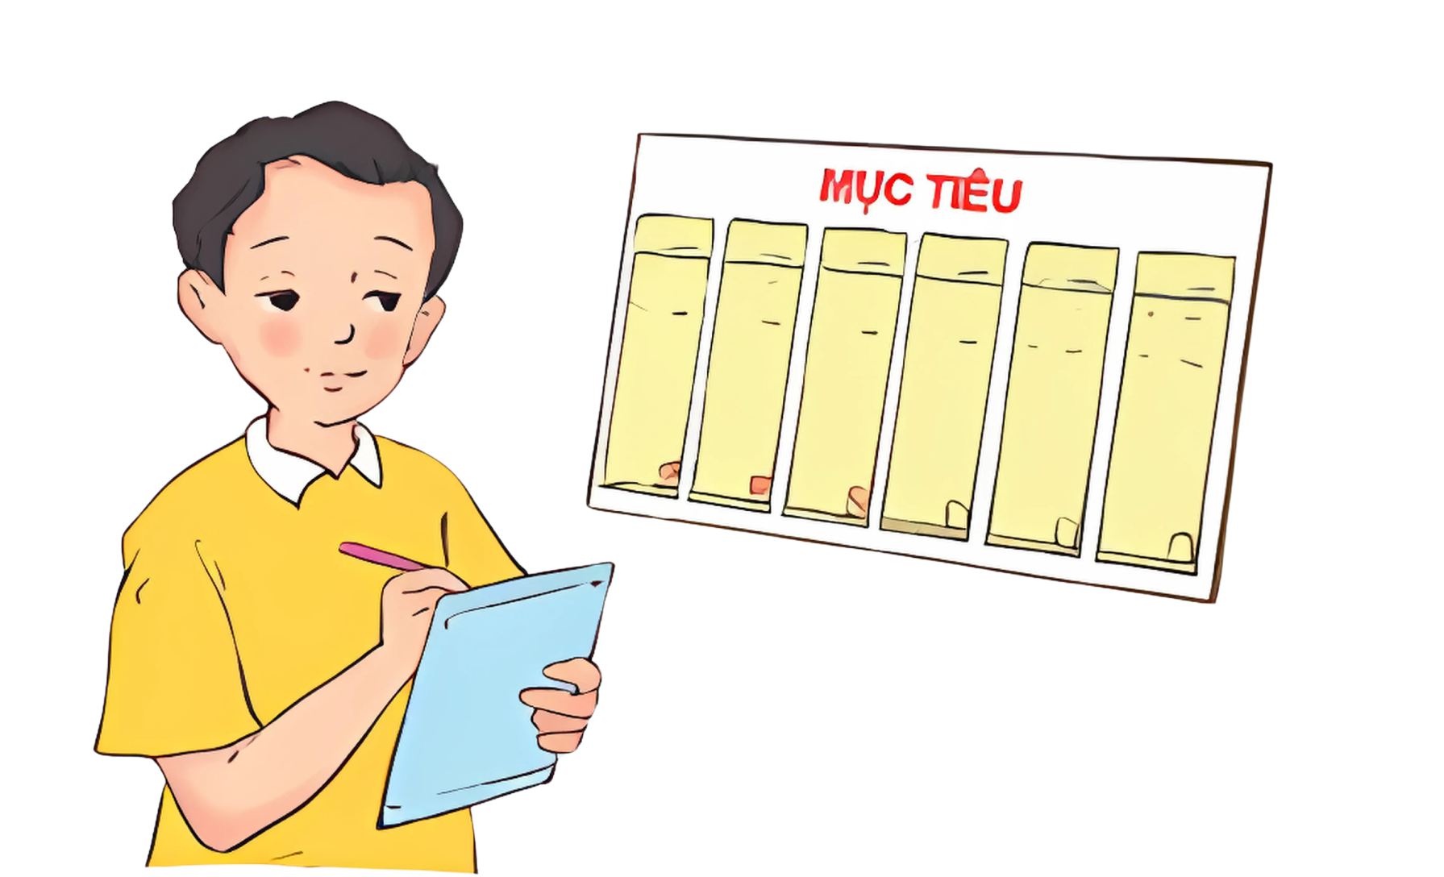
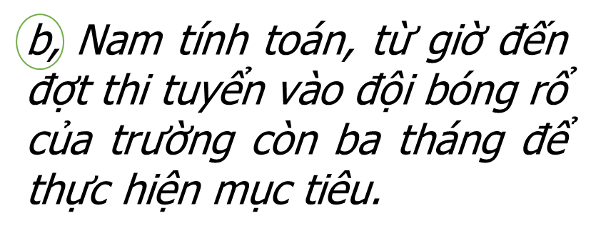
3. Tìm hiểu cách lập kế hoạch cá nhân.
Đọc trường hợp dưới đây và trả lời câu hỏi:

Slide 6
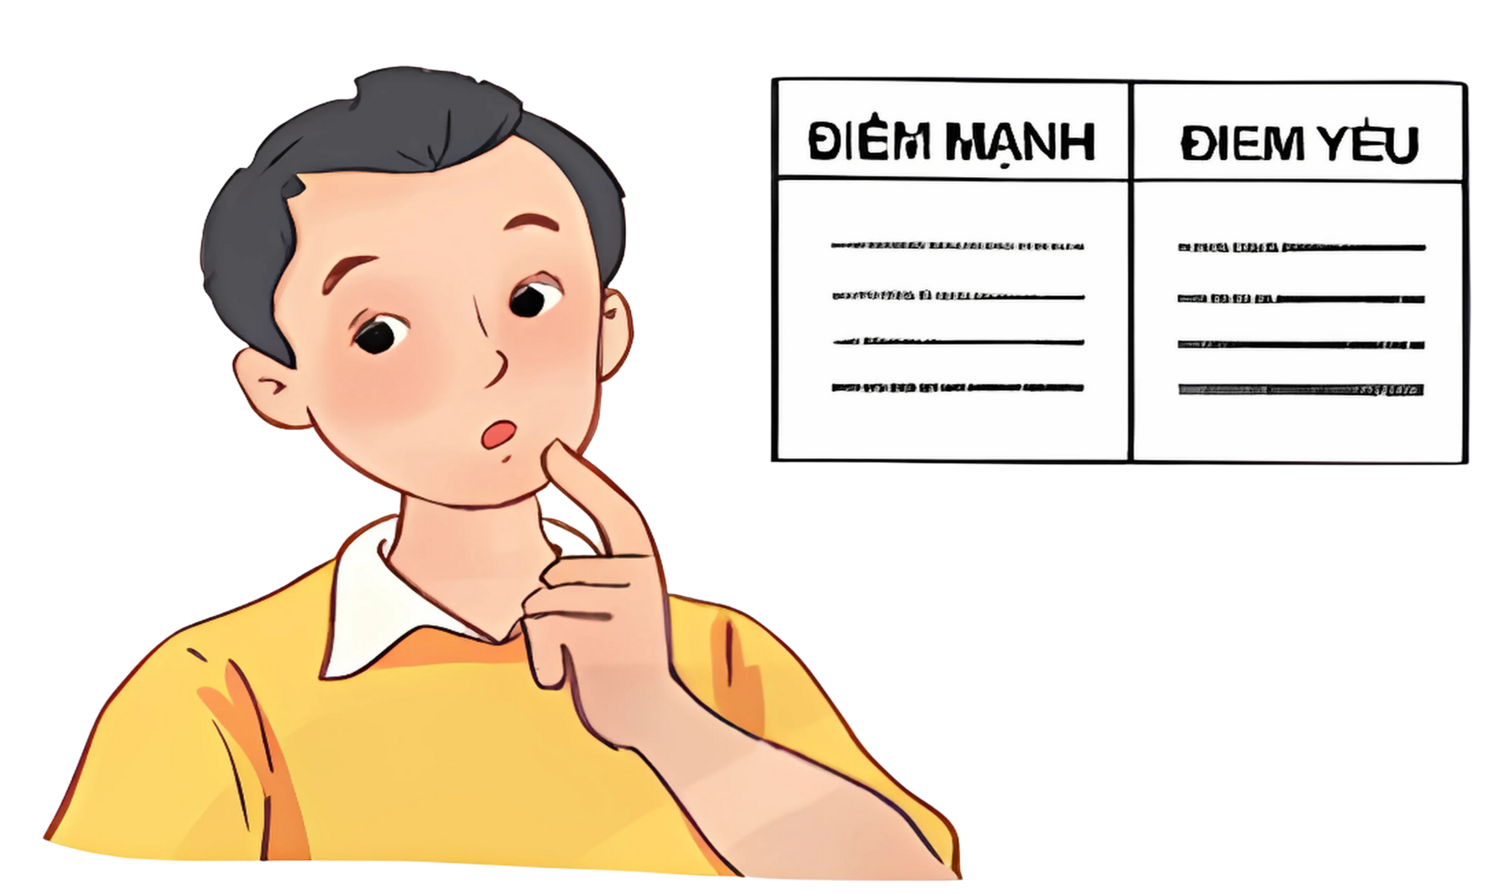
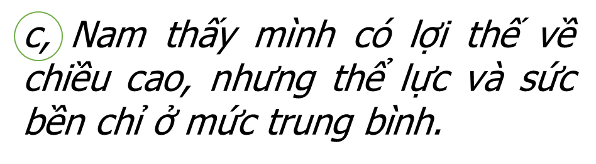
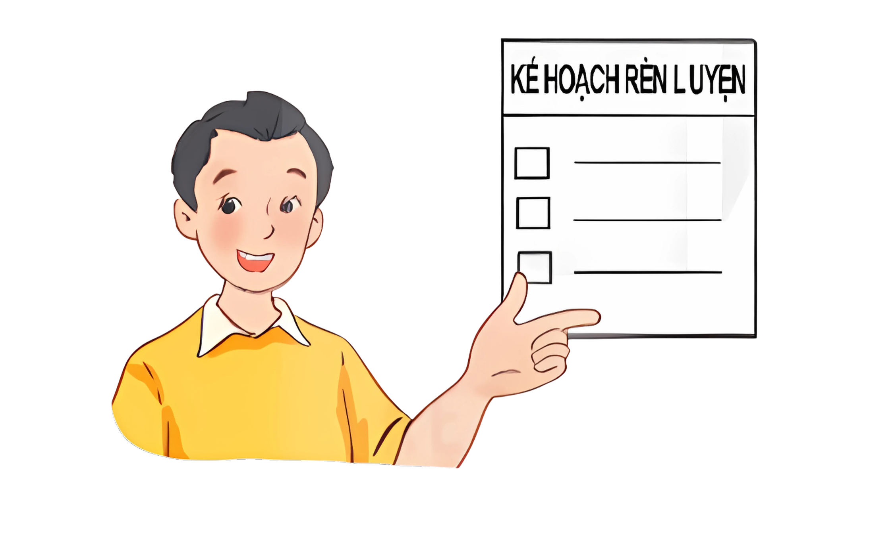
3. Tìm hiểu cách lập kế hoạch cá nhân.
Đọc trường hợp dưới đây và trả lời câu hỏi:
d, Để đạt được mục tiêu, ngoài việc lên lịch tập luyện bóng rổ hằng ngày, Nam còn lên kế hoạch tập chạy bộ vào ba buổi sáng trong tuần để khắc phục điểm yếu về sức bền và thể lực.

Slide 7


3. Tìm hiểu cách lập kế hoạch cá nhân.
Đọc trường hợp dưới đây và trả lời câu hỏi:
+ Bạn Nam đã đặt ra mục tiêu gì và lên kế hoạch như thế nào để đạt được mục tiêu đó?
+ Theo em, cần thực hiện những bước nào để lập kế hoạch cá nhân?

Slide 8

3. Tìm hiểu cách lập kế hoạch cá nhân.
+ Bạn Nam đã đặt ra mục tiêu gì và lên kế hoạch như thế nào để đạt được mục tiêu đó?
+ Bạn Nam đã đặt ra mục tiêu được chọn vào đội bóng rổ của trường để tham gia giải đấu cấp huyện. Bạn đã lên kế hoạch rất chi tiết và cụ thể để thực hiện mục tiêu của mình.

Slide 9

3. Tìm hiểu cách lập kế hoạch cá nhân.
+ Theo em, cần thực hiện những bước nào để lập kế hoạch cá nhân?
Cần thực hiện những bước sau để lập kế hoạch cá nhân:
1/ Xác định mục tiêu mà mình mong muốn;
2/ Xác định thời gian triển khai kế hoạch;
3/ Nhận diện ưu điểm và nhược điểm của bản thân;
4/ Xác định các công việc cụ thể để thực hiện kế hoạch.

Slide 10
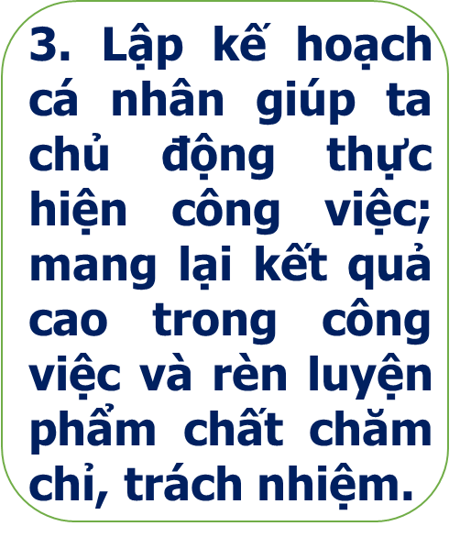
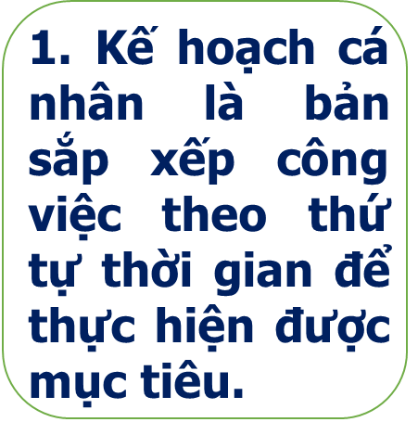



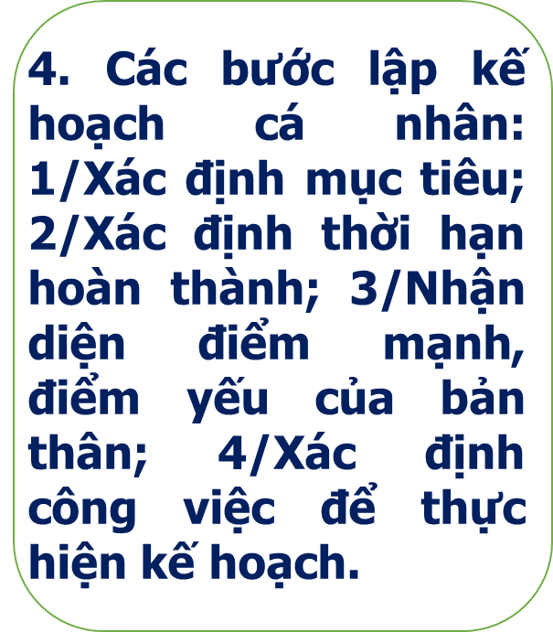
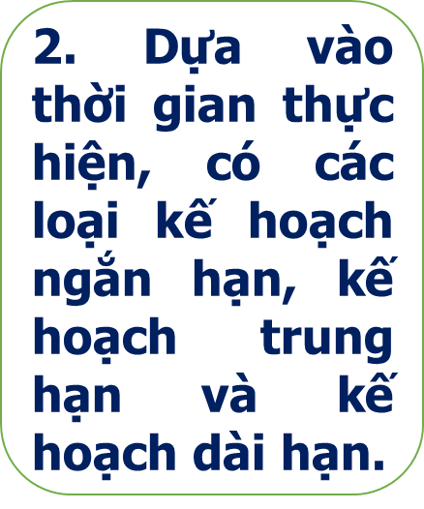

Slide 11
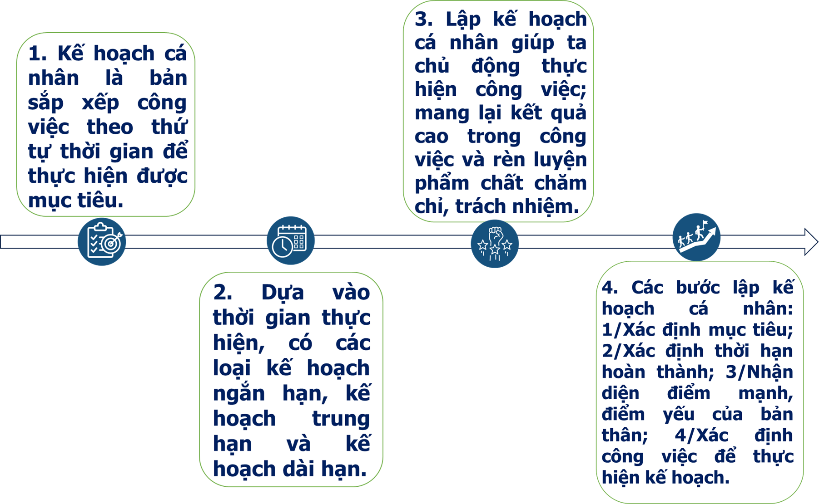
3. Tìm hiểu cách lập kế hoạch cá nhân.
Kế hoạch lập sẵn rõ ràng
Quyết tâm thực hiện em càng thành công.

Slide 12


Slide 13

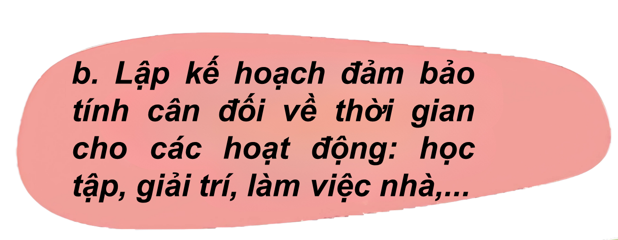


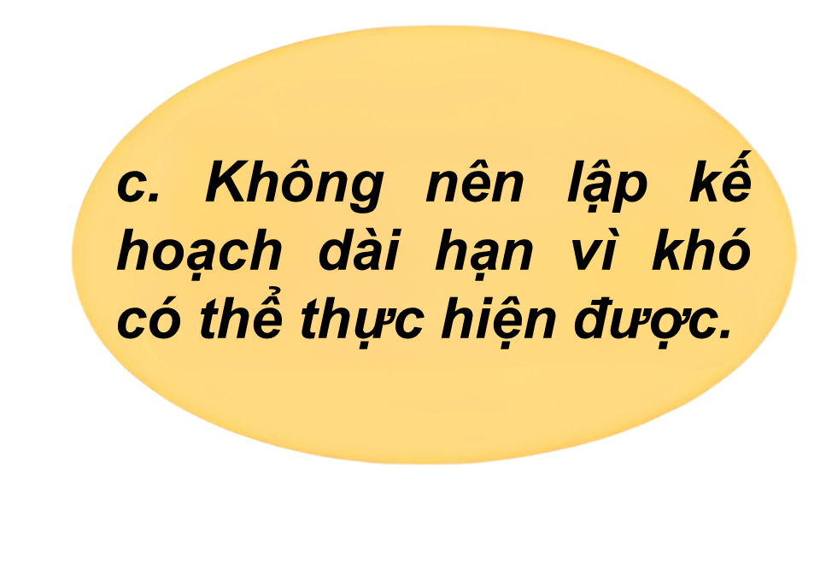

1. Em tán thành hay không tán thành với ý kiến nào dưới đây? Vì sao?

Slide 14


1. Em tán thành hay không tán thành với ý kiến nào dưới đây? Vì sao?
Không tán thành. Vì bất cứ ai muốn thành công đều cần phải biết lập kế hoạch cá nhân.

Slide 15

1. Em tán thành hay không tán thành với ý kiến nào dưới đây? Vì sao?
Tán thành. Vì việc cân đối thời gian sẽ giúp chúng ta chủ động thực hiện các biện pháp của kế hoạch mà không ảnh hưởng đến các việc khác.

Slide 16
1. Em tán thành hay không tán thành với ý kiến nào dưới đây? Vì sao?
Không tán thành. Vì đối với những việc khó, cần nhiều thời gian vẫn cần lập kế hoạch dài hạn và có thể thực hiện được.

Slide 17
1. Em tán thành hay không tán thành với ý kiến nào dưới đây? Vì sao?
Không tán thành. Vì có thể điều chỉnh vì trong quá trình thực hiện sẽ có những tình huống phát sinh.

Slide 18
1. Em tán thành hay không tán thành với ý kiến nào dưới đây? Vì sao?
Tán thành. Vì sự kiên trì sẽ giúp chúng ta vượt qua những khó khăn trong quá trình thực hiện kế hoạch.

Slide 19

- Củng cố kiến thức về lập kế hoạch cá nhân.
- Chuẩn bị Tiết 3

Slide 20



Slide 21


